Slide 1
Формування іміджу як необхідний елемент професійної культури державного службовця

Slide 2
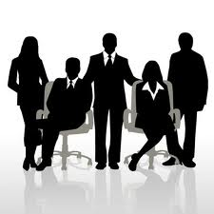
Ти можеш бути скільки завгодно розумним, чесним і професійним, але значимим для суспільства ти станеш тільки тоді, коли зможеш подати себе відповідним чином.
Філіппа Девіс

Slide 3
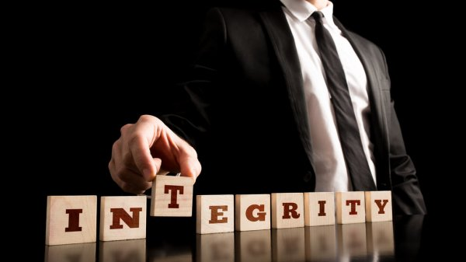
ІМІДЖ
- цілеспрямовано сформований образ (особи, явища, предмета), який відокремлює певні ціннісні характеристики, покликаний емоційно-психологічно впливати на будь-кого з метою популяризації, реклами тощо.

Slide 4
Що дає імідж людині?
це візитна картка людини, яка створюється нею для інших, це наше публічне «я»;
цілеспрямоване створення образу у свідомості людей як ефекту особистої презентації.
Імідж – це мистецтво керувати справлянням враження.
Е.Гофман

Slide 5
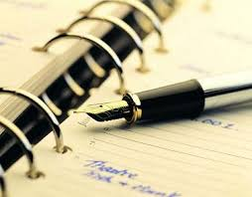
Властивості іміджу
імідж – це свідоме явище, він не існує лише на рівні певної людини, тобто об'єкт має бути відомим певній групі людей (партнерів, споживачів, клієнтів тощо);
сприятливий імідж повинен мати конкретного адресата, викликати до себе інтерес, приваблювати певні групи партнерів;
імідж є активним, він здатен впливати на свідомість, емоції, діяльність як окремих людей, так і цілих груп;

Slide 6
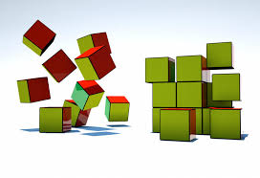
імідж не є чимось раз і назавжди заданим, сформованим; він динамічний. Його атрибути перетворюються, видозмінюються у відповідності зі змінами у самому собі;
імідж має бути пластичним, оперативно змінюватись, реагуючи на економічні, психологічні, соціальні умови;
імідж має бути правдоподібним (відповідати тому, що є насправді або справляти таке враження), інакше іміджу не вірять і він не досягає поставленої мети.

Slide 7
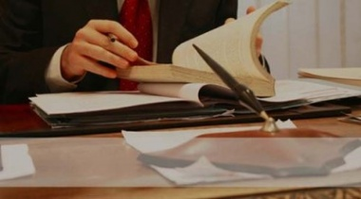
Характеристики іміджу
не підлягає прямому обчисленню – оцінити його можна лише за відношеннями, що проявляються у спілкуванні, діяльності, виборі;
цілісний і несуперечливий, відповідає однозначним узагальненим уявленням;
нестійкий, його постійно слід «укріплювати» рекламою або різнорідними цільовими акціями;
містить обмежену кількість компонентів; складність конструкції заважає його сприйняттю, а відповідно, робить ставлення до нього неоднозначним;
прагматичний, тобто орієнтований на обмежене коло завдань, які відповідають цілям організації або особливостям ситуації, що склалася, її розвитку.

Slide 8
ІМІДЖ
Етичні компоненти: порядність, надійність
Професійні компоненти: компетентність у своїй сфері, комунікативна компетентність
Культурні компоненти:
знання етикету, ввічливість, такт, впевненість у собі
Компоненти впливу: вміння переконувати, впливати на поведінку
Зовнішній вигляд: манера триматися, вираз обличчя, зачіска, одяг, взуття, осанка і хода

Slide 9
Основна функція іміджу – формування позитивного ставлення до будь-кого чи будь-чого. У результаті сформованого позитивного ставлення виникає довіра до організації, що, як правило, породжує високі оцінки її діяльності і робить знаковою у процесі соціальної взаємодії.

Slide 10
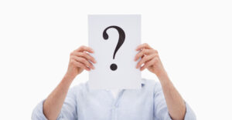
Позитивний імідж сприяє зростанню престижу, а відповідно, репутації і впливу. Тривалість існування, чіткість і стійкість іміджу, рівень позитивності, оптимальність, спрямованість діяльності і витрати на створення і підтримання іміджу так само є значимими характеристиками.

Slide 11
ІМІДЖ РЕПУТАЦІЯ
виокремлює конкретне явище, створює враження відмінності від інших
ідея, що задає певний напрям для уяви, домислювання, спрямована на майбутній контакт з об'єктом
прийнятний лише у певному сегменті серед певної аудиторії
стосується конкретного об'єкта, є його оцінкою
чітко пов'язана з минулим досвідом контактування з об'єктом; конкретна, може бути забарвлена як позитивно/ негативно, так і нейтрально
позитивна репутація визначається усіма учасниками соціальних процесів

Slide 12
Ідентичність особи/ організації
ІМІДЖ РЕПУТАЦІЯ
Громадськість
(її очікування)

Slide 13
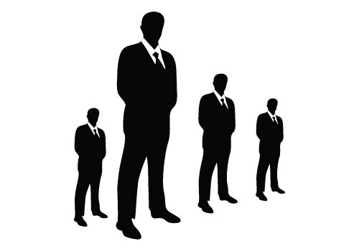
Результати, до яких призводять позитивні імідж і репутація
Для особи
довіра до особи;
стереотипізація сприймання особи та організації, з якою вона пов’язана (якщо це керівник);
економічна вигода
Для організації
довіра до організації;
стереотипізація сприймання організації;
економія ресурсів

Slide 14
Імідж органів державної влади – це одномоментне враження внаслідок правильно вибудованих комунікацій, що виходять з організації; репутація формується внаслідок спостереження за діяльністю органів державної влади протягом тривалого часу та на основі доказових аргументів, зіставлення оцінок авторитетних експертів.

Slide 15
Корпоративний або організаційний імідж
– це образ організації в уявленні громадськості, базою для формування якого слугують результати діяльності організації.
Позитивний імідж створюється основною діяльністю організації, а також цілеспрямованою інформаційною роботою, орієнтованою на цільові групи громадськості. Робота зі створення іміджу ведеться цілеспрямовано для кожної групи і різними засобами.
Процес створення іміджу
– невід'ємна частина
будь-якої організації.

Slide 16
Імідж органу державної влади
Вид іміджу | Характеристика
Діловий | Включає наявність навичок ділового етикету та ефективність реалізації будь-яких відносин певного державного органу з державними органами та іншими суб'єктами державного управління як на горизонтальному, так і на вертикальному рівнях.
Візуальний | Чітко окреслений образ певного соціального факту (об'єкта, предмета, явища), який сприймається миттєво при первинному контакті з ним, що включає: зовнішній вигляд приміщення, естетику оформлення та соціальні реклами. Пов’язаний із іміджем державного органу в цілому та іміджем керівника і кадрів державної служби державного органу зокрема.
Соціальний | Уявний образ первинного об'єкта, предмета, явища, що виникає в процесі виявлення соціального ефекту (суспільної корисності чи соціальної ефективності) від їх діяльності. Це рівень надання соціальних послуг населенню, а також соціальна ефективність діяльності державного органу.

Slide 17
ЕЛЕМЕНТИ ІМІДЖУ КЕРІВНИКА
Індивідуальні особливості особистості: зовнішність, темперамент, манера поведінки, тембр голосу тощо.
Соціальний статус, що формується з таких факторів: посада, освіта, досвід роботи, рівень прибутків.
Цінності, внутрішні правила і норми, керуючись якими людина приймає ті чи інші рішення. Особисті принципи керівника здійснюють значний вплив на корпоративну культуру всієї організації/ підрозділу.
Особиста місія, позиція людини відносно того, яким вона бачить своє майбутнє і майбутнє організації/ служби/ підрозділу, який вона очолює.

Slide 18
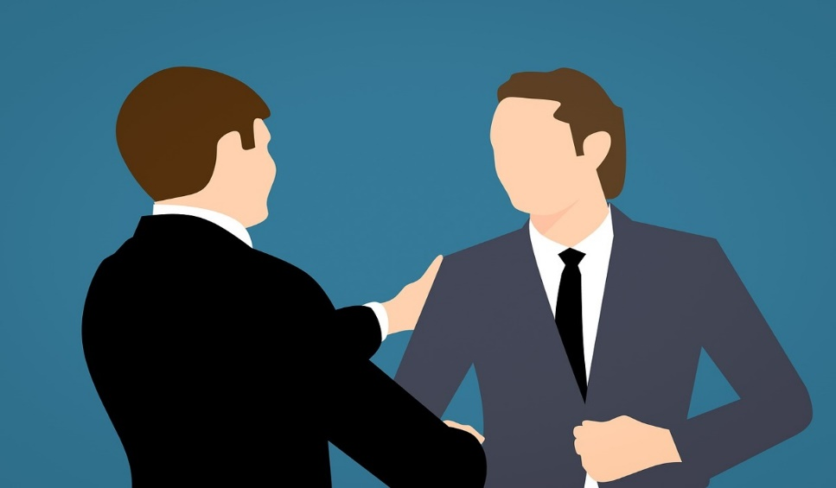
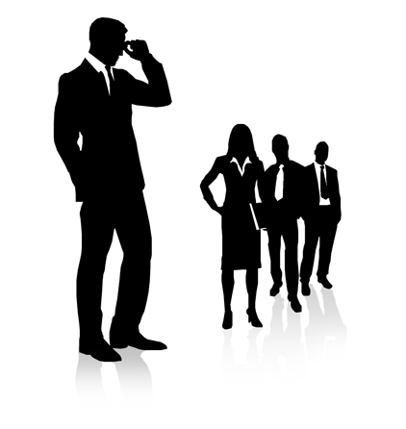
Важливими складовими іміджу державного службовця є професіоналізм і управлінська культура, основою формування яких виступають культура спілкування і діловий етикет.

Slide 19
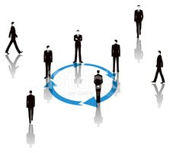
Унормовані форми поведінки існують для:
а) полегшення взаємодії між соціальними суб’єктами;
б) позбавлення людських стосунків надлишкової емоційної напруги;
в) ствердження наявності між суб’єктами соціальної комунікації єдиного морального і смислового простору, що забезпечує реалізацію самого процесу соціальної взаємодії.

Slide 20
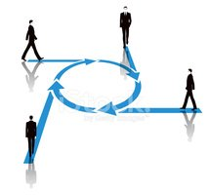
ДІЛОВИЙ ЕТИКЕТ
Система нормативно закріплених, історично та традиційно сформованих правил поведінки і спілкування у трудовій та позаслужбовій сферах життєдіяльності, які відповідають етичним цінностям суспільства і засадам національної безпеки.
Порядок відносин у діловій сфері регламентований законами та підзаконними нормативно-правовими актами, виконання яких для всіх працівників є обов’язковим.

Slide 21
Ділова поведінка особи визначається рольовим і професійним статусом. Це означає:
дотримання правил поведінки в регламентованому просторі і часі;
визнання й спільна реалізація службовим колективом ролі керівника. Так службовим колективом сприймається як аксіома, що будь-який захід починається в присутності керівника; будь-які ініціативи проходять сходинками службової ієрархії;
визнання і взаємна реалізація ролі організації. Так, аксіомою виступають: визнання інтересів організації як вищих по відношенню до особистих інтересів; лояльність по відношенню до організації; дозування інформації про організацію;
будь-які реальні відносини (дружні, приятельські, ворожі) маскуються під відношення «керівник-підлеглий», «колеги», «партнери».

Slide 22
Принципи ділового етикету
Гуманізм, людяність. Це – повага до інтересів та почуттів інших працівників, усіх громадян, які переступають не лише поріг державної установи, а й контактують у неформальній ситуації. На рівні індивідуальної культури особи цей принцип реалізується безпосередньо в етичних вимогах ввічливості, тактовності, скромності, точності.
Доцільність дій. Сучасний діловий етикет передбачає, що все у спілкуванні має бути поміркованим, простим. Якщо не відомо, як поводити себе в нестандартній ситуації, то варто керуватись принципом доцільності і зручності. Проте зручно має бути не лише нам, а й людям, з якими ми спілкуємося.
Витонченість й ошатність, або естетична привабливість поведінки. Правила етикету визначаються вимогами естетики, їх типове обґрунтування: «непристойно, тому що негарно».

Slide 23
Світський етикет | Діловий етикет
Двері відкриває чоловік, пропускаючи жінку вперед | Двері відкриває той, хто ближче до них стоїть
До кабіни ліфта, кафе, ресторану, під’їзду, завжди першим заходить чоловік | До кабіни ліфту заходить і виходить із нього людина, котра знаходиться найближче до дверей
Чоловік завжди підводиться, щоб вітати жінку або старшу за віком людину | Чоловік і жінка завжди підводяться, щоб привітати клієнта або відвідувача незалежно від його статі (щодо сторонньої відношенню до службового колективу особи).
Першим завжди вітається чоловік | І чоловік, і жінка ручкаються при зустрічі в залежності від ситуації.
Першою руку подає завжди жінка. | Немає чітких правил кому першому належить подавати руку
В кафе, ресторані завжди платить чоловік (якщо жінка не заперечує) | Платить завжди той, хто запрошує (за власною ініціативою може заплатити старший за віком, званням або за соціальним статусом)

Slide 24
КУЛЬТУРА СПІЛКУВАННЯ
– це вміння встановлювати зворотний зв’язок, відгукнутися на думки, почуття, турботи й проблеми іншої людини (це стосується всіх рівнів спілкування).
Культура спілкування є складовою частиною культури людини в цілому, її освіченості й вихованості; вона моделює поведінку людини — спонукає її у певній ситуації поводитися у відповідний спосіб.

Slide 25
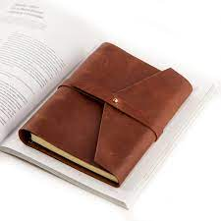
Правила для мовця
1. Неухильно й послідовно виказувати доброзичливе ставлення до співрозмовника. Не дозволяти собі негативних оцінок співрозмовника та образливих слів на його адресу.
2. Виявляти ввічливість, ураховувати вік, стать, статус, реноме, авторитет співрозмовника.
3. Не надуживати категоричністю тону.
4. Не нав’язувати співрозмовнику своїх поглядів, не вип'ячувати своє «я».
5. Не зловживати терпінням слухача, пам’ятати, що концентрація його уваги обмежена.
6. Звільнятися від словарного баласту: паразитичних вигуків (ну, от; до речі).
7. Уважно прислухатися до свого мовлення, критично аналізувати себе і реакцію слухача.
8. Не забувати, що в усному спілкуванні, крім тону мовлення, значний вплив на слухача справляють жести, пози, міміка.

Slide 26
Правила для слухача
1. Слуханню громадянина слід надавати перевагу над іншими видами діяльності.
2. Слухати уважно і терпляче.
3. Ввічливість не допускає перебивати співрозмовника.
4. Бажано підкреслювати свою зацікавленість повідомленнями співрозмовника стверджувальними словами (так, добре, правильно, згоден тощо).
5. Міміка має бути прикрашена доброзичливою усмішкою та жестами - скупими і нерізкими.

Slide 27
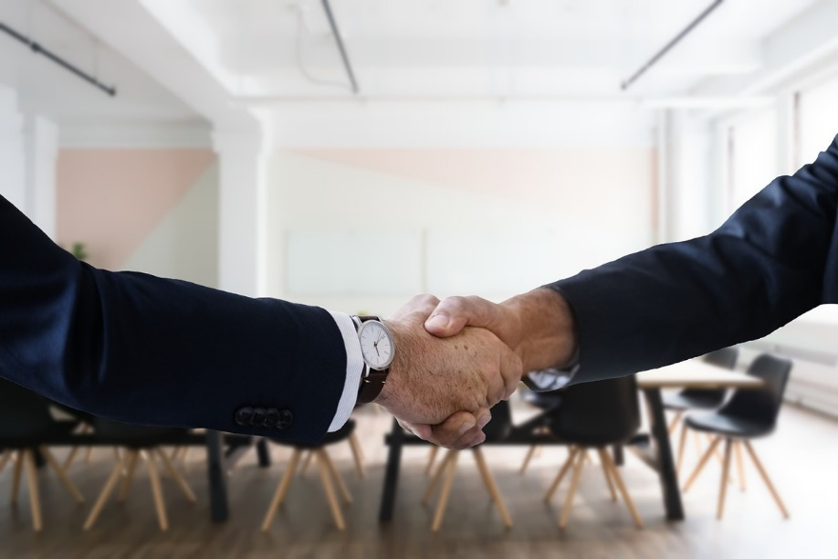
Головне правило ділового спілкування
будь-яке звернення або вияв уваги до колеги має бути змістовно продуманим, інтонаційно вивіреним, своєчасним, адекватним ситуації і статусу колеги, характеру взаємовідносин.

Slide 28
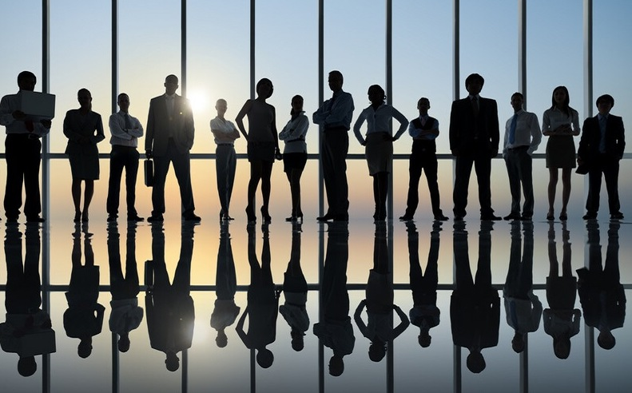
Чинники, що сприяють створенню негативного ділового іміджу:
запізнення на роботу;
особисті телефонні розмови;
численні скарги, невдоволення з боку працівника;
плітки;
похмурість;
непорядок на робочому столі;
неохайний зовнішній вигляд.

Slide 29
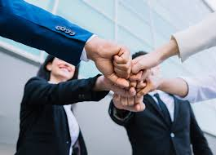
Чинники, що впливають на створення позитивного ділового іміджу:
ввічливі вітання колег зранку й після закінчення роботи;
вміння слухати та сприймати інформацію;
вміння під час розмови дивитися в очі співрозмовника;
привітність до колег;
акуратний робочий стіл;
одяг, відповідний посаді.

Slide 30
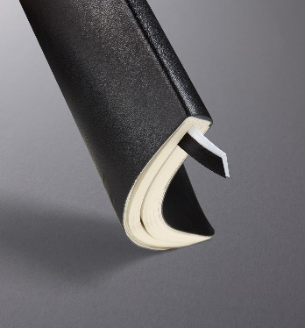
Щоб не викликати роздратування і невдоволення колег, не можна:
приходити на зустрічі із запізненням або забувати вибачитися;
перебивати чужі телефонні розмови;
голосно розмовляти біля чужого робочого столу;
порушувати межу чужого особистісного простору й залишатися у ньому;
брати на якийсь час чуже робоче приладдя й не повертати його;
забувати сказати секретарю, колегам, де Вас можна знайти;
кричати колегам через увесь кабінет;
не передзвонювати, коли від Вас чекають дзвінка;
бути не в змозі швидко відповідати на прості запитання;
переводити ділову розмову у русло обговорення Ваших особистих проблем.

Slide 31
ВПРАВА
допоможе перевірити, як люди сприймають вас. Це список слів, які описують вашу особистість.
Спитайте тих, з ким ви комунікуєте часто:
— що люди відчувають завдяки вам? — яку користь отримують від роботи з вами? — чому співпрацюють саме з вами? — якими словами описують вас інші?

